Slide 1
Noć knjige, 2021. Ljekovita moć knjige
Osnovna škola „Josip Vergilij Perić”
Imotski
23. travnja 2021.

Slide 2
23. travnja u našoj Školi održava se Noć knjige, najmasovnije kulturno događanje u Hrvatskoj
pokrenuta je prije deset godina s ciljem poticanja kulture čitanja i poticanja razgovora o statusu knjige u suvremenom društvu
Noć knjige jedna je od najvećih i najpoznatijih domaćih manifestacija posvećenih knjizi
tema ovogodišnjeg jubilarnog izdanja je Ljekovita moć knjige, a zaštitno lice pripovjedačica ljekovitih priča babuška Knjiguška
knjižničarke, učiteljice i profesori naše Škole odlučili su se ove godine prvi put obilježiti ovaj važan dan u našoj ustanovi
obzirom da je ovogodišnja tema osmišljena, razmišljali smo što to ljekovito djeluje na naše učenike i sumještane, a nalazi se u knjizi
osim mnoštva knjiga o ljekovitom bilju našeg kraja, ono što liječi dušu i napaja srce svih Imoćana su legende koje se već stoljećima prenose, a najpoznatije od njih su one o vilama, vilenjacima, o postanku jezera, počivala…
u ovo pandemijsko vrijeme bilo je jako teško osmisliti program, a pogotovo u školama u kojima se, većinom, odvija online nastava

Slide 3
Ipak, naši trećaši su u učionicama i marljivo rade.
Sa svojom učiteljicom Katijom Nikolić osmislili su digitalni kviz čiju poveznicu ćemo objaviti tako da oni koji se želi igrati i provjeriti svoje znanje o imotskoj legendi “Na vilinskom počivalu”, mogu to učiniti.
Trećaši su pročitali i analizirali navedenu legendu, osmislili pitanja s višestrukim odgovorima te ih posložili i pretočili u zanimljivi kviz na wordwall-u. Sve to radili su uz šalice ljekovitog čaja od imotskog bilja.
Klikom na poveznicu možete riješiti kviz.
https://wordwall.net/hr/resource/14935877/hrvatski-jezik/na-vilinskom-po%c4%8divalu

Slide 4
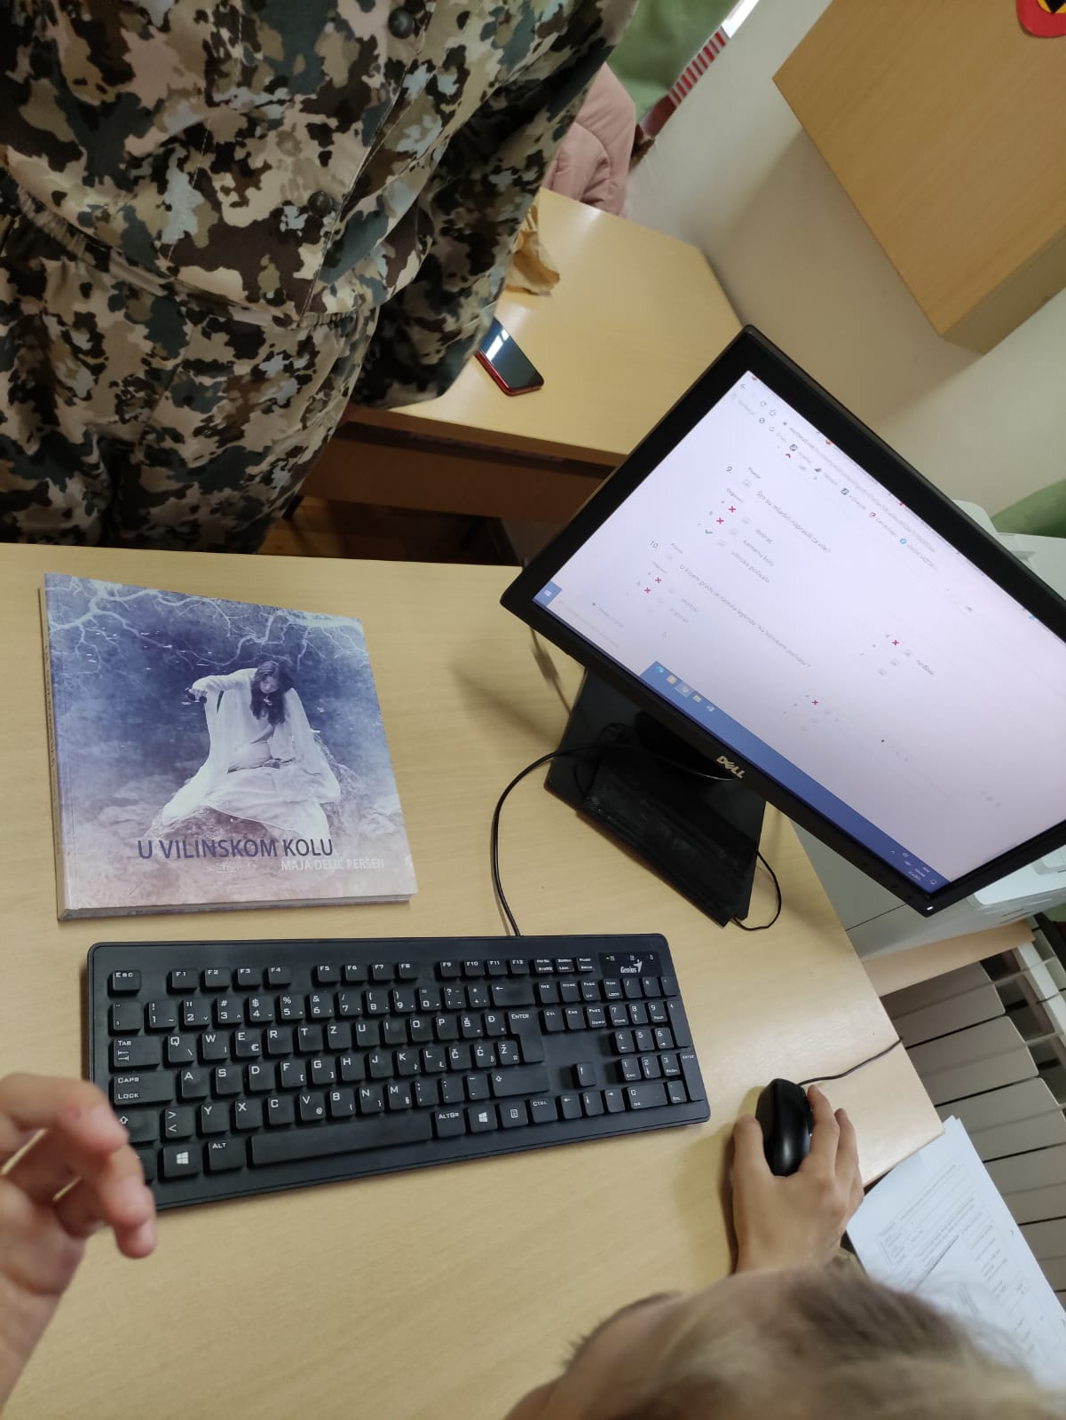

Slide 5
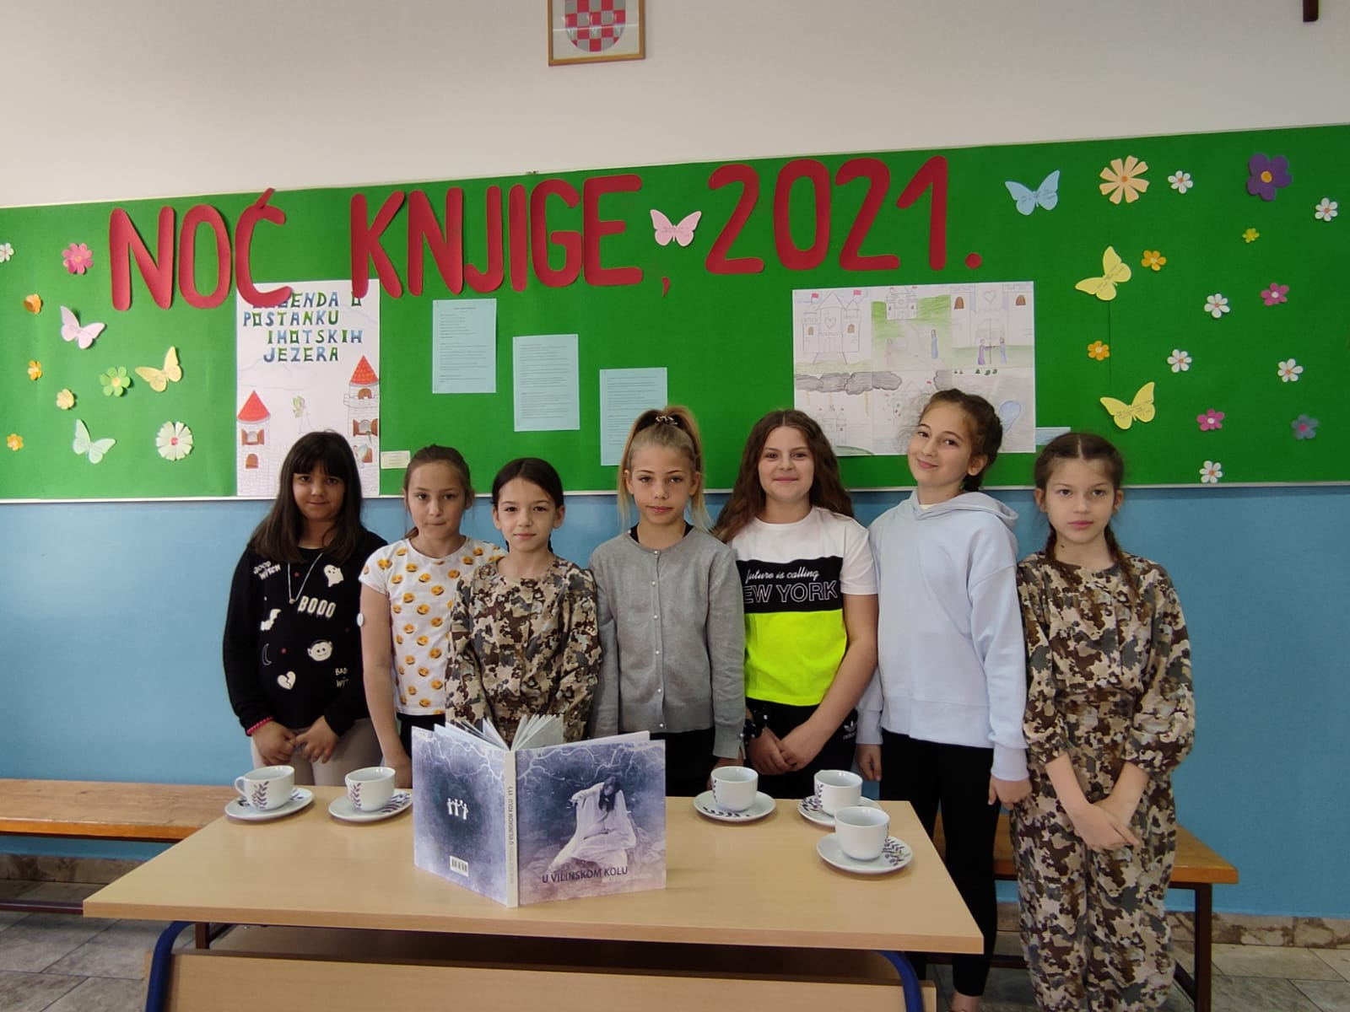
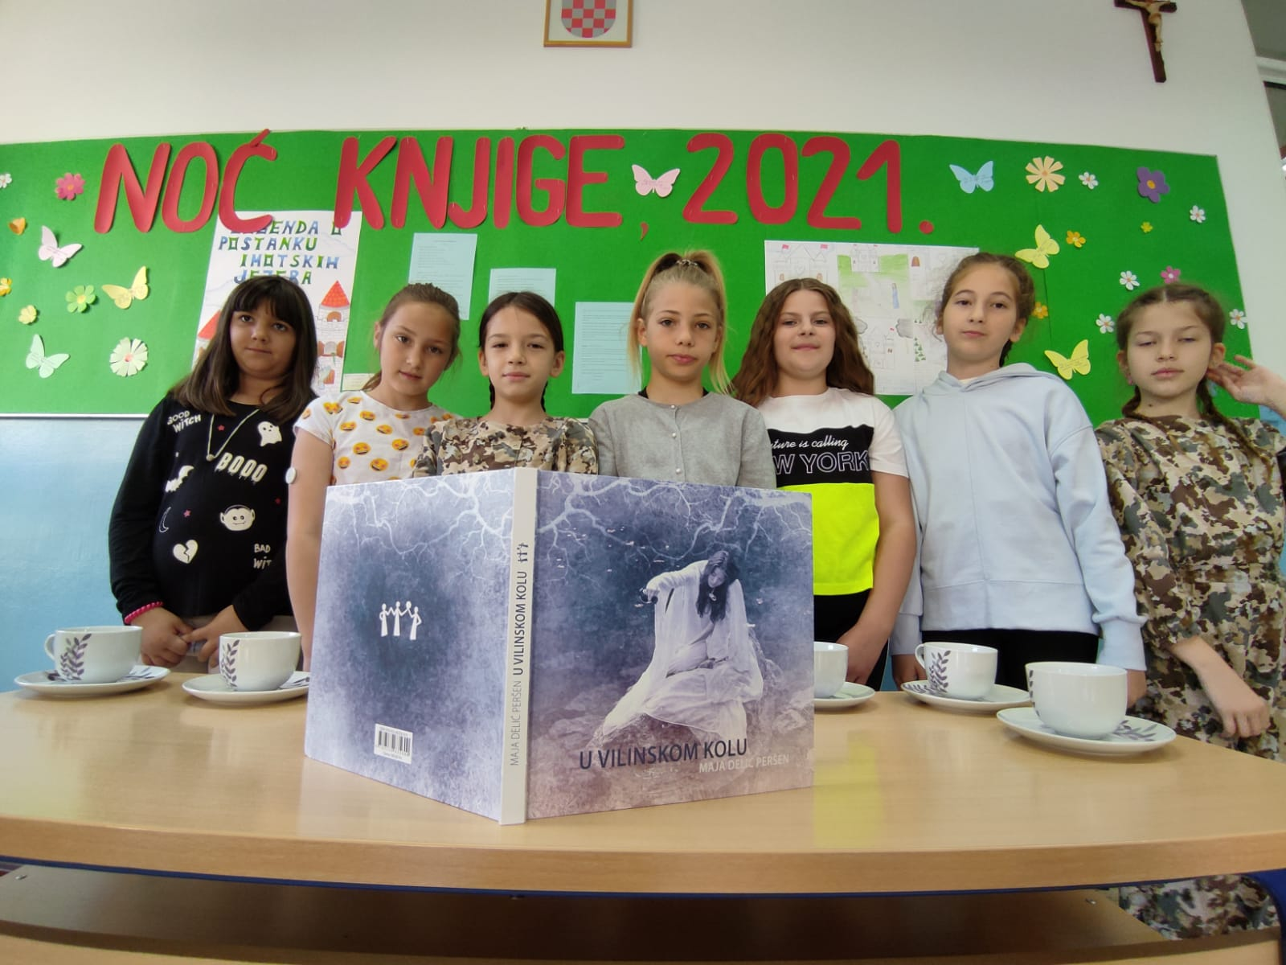

Slide 6
Učenice osmih razreda imale su drukčiji zadatak. Naime, one su sa svojom profesoricom Ivanom Petričević napravile naslovnicu knjige za legendu o postanku imotskih jezera, dramatizirale istu te izradile strip.
Svoje radove izložili su na prigodno izrađenom panou u predvorju Škole.
Naše osmašice rekle su kako su im njihove bake pričale priče i legende i kako su govorile da su ih i one čule u doba kada nije bilo medija, u doba kada se sjedilo ispred i u kućama i iščekivalo neko „bolje” vrijeme.
I danas je većina Hrvatske „zatvorena” iz drugog razloga pa nas, možda, opet izliječe priče naših baka ili nam uljepšaju dan, noć…

Slide 10
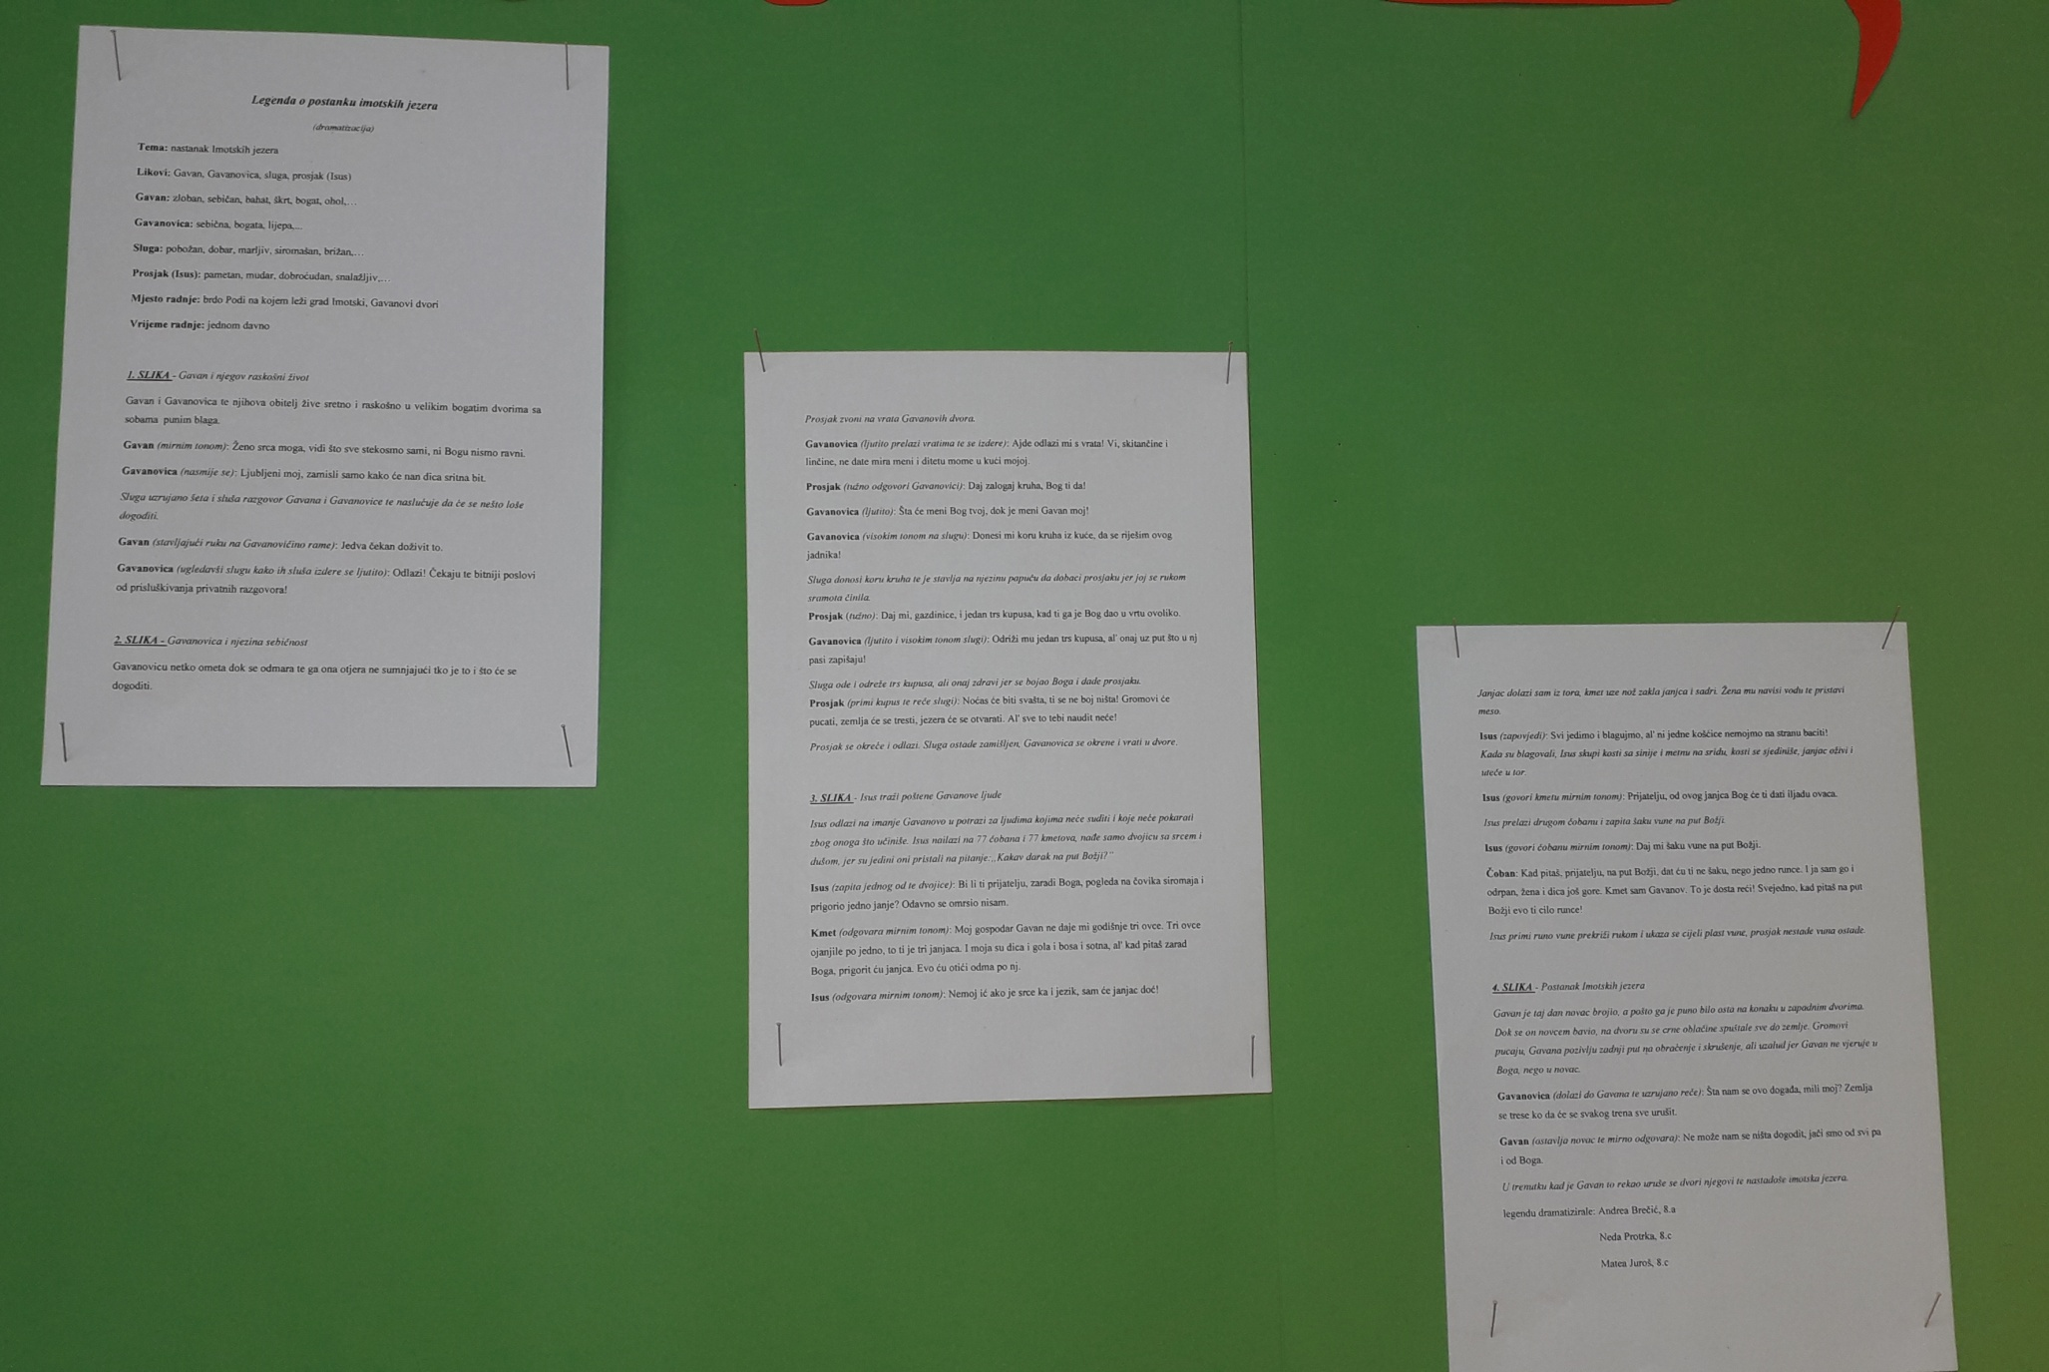
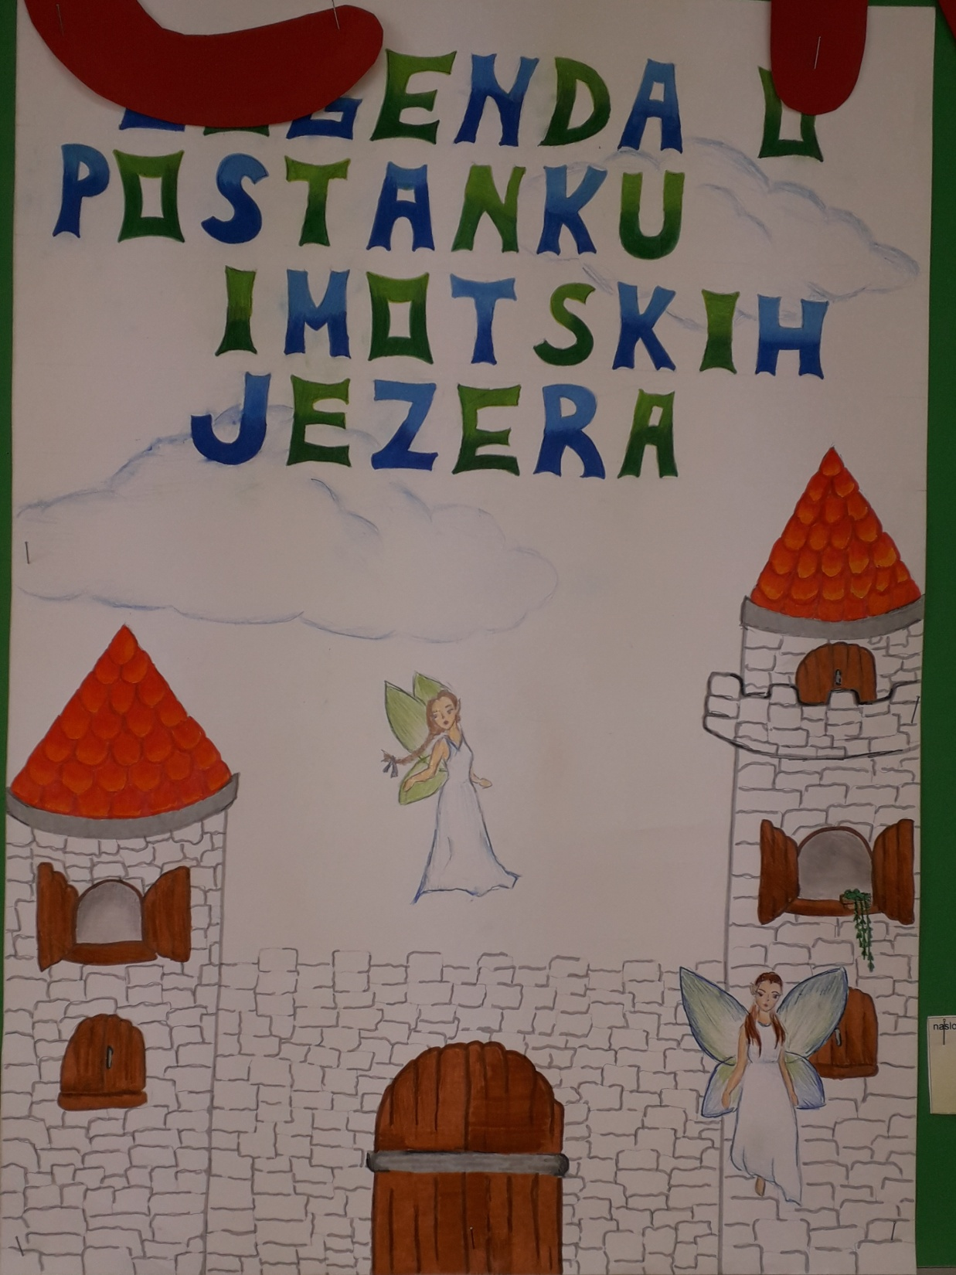

Slide 11
Naše knjižničarke Tihana Rajič i Antonela Galić osmislile su digitalnu igricu izrađenu u jednom od digitalnih alata.
Igrica i prigodni kviz poslani su učenicima prvih i sedmih razreda naše Škole koji preko svojih virtualnih učionica mogu pristupiti istima te tako sudjelovati u obilježavanju ove Noći.
Kako kaže naš sumještanin Tin Ujević:„Knjiga nije hrana, ali je poslastica!”
Njegovu izreku potpisujemo, a svima poručujemo da pronađu neku knjigu koja će na njih djelovati ljekovito i uz koju će zaboraviti ovu neizvjesnu svakodnevicu.

